Slide 1


Структурное подразделение «Детский сад №18 комбинированного вида» МБДОУ «Детский сад «Радуга» комбинированного вида»
Рузаевского муниципального района
Проект
по изобразительной деятельности
Тема: «Влияние нетрадиционных техник изобразительного искусства на развитие творческих способностей детей
дошкольного возраста»
Автор проекта: Эшмирзоева С.В.,
воспитатель группы «Непоседы»

Slide 2

Проект предназначен для детей младшего дошкольного возраста. Он поможет педагогам и родителям заинтересовать ребенка такими видами художественного творчества, как рисование в нетрадиционной технике рисования, научит детей разнообразным способам и приемам изобразительной деятельности, и соответственно при специальной организации обучения у дошкольников быстрее разовьется мелкая моторика рук.
Длительность проекта: с сентября 2016 по май 2017 г.

Slide 3

«Чем больше мастерства в детской руке, тем умнее ребёнок».
В.А.Сухомлинский
Изобразительная деятельность – интересный и полезный вид деятельности, в ходе которого разнообразными способами с использованием самых разных материалов создаются живописные и графические изображения.
Однако нетрадиционным видам рисования уделяется недостаточно внимания.
Во-первых, многие техники не получили достаточно широкого распространения и являются скорее экспериментальными.
Во-вторых, педагогический опыт применения данной техники пока не систематизирован, не обогащен и не представлен в должной степени в современных образовательных программах.
В-третьих, рисование ладошками и пальцами прекрасно развивают мелкую моторику, которая оказывает огромное влияние на речь и память ребенка. Ребенок начинает творить исходя из своего возраста, учится различным техникам изобразительной деятельности, которые пригодятся ему в дальнейшем при создании более осознанных шедевров.
Важность данной темы заключается не только в развитии творческих способностей , но и в развитии моторики у детей дошкольного возраста, которая позволяет сформировать координацию движений пальцев рук, развить речевую и умственную деятельность, а так же подготовить ребенка к школе.
Данные техники хороши тем, что они доступны маленьким детям, позволяют быстро достичь желаемого результата и вносят определенную новизну в деятельность детей, делает ее более увлекательной и интересной.

Slide 4
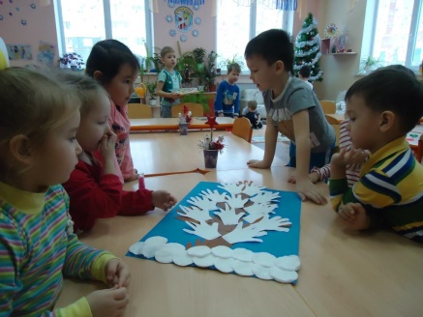

Проблема:
В процессе наблюдения было выявлено, что
- у многих детей слабо развита мелкая
моторика ;
- некоторые дети не проявляют интереса к
изобразительной деятельности;
- большинство из них не проявляют упорства и терпения при выполнении заданий, не доводят начатое дело до конца;
- боятся прикасаться к различным материалам труда из-за неумения пользоваться ими, чем демонстрируют неуверенность в себе.

Slide 5


Тип проекта: творческий
Участники проекта:
- Дети младшей группы «Непоседы»
- Воспитатель ДОУ
- Родители младшей группы «Непоседы»
Форма проведения:
Проект реализуется в рамках образовательной деятельности, осуществляемой в ходе режимных моментов и кружковой работы «Мыльные пузыри».

Slide 6
Цель проекта:
Формирование у детей
художественно-творческих способностей посредством нетрадиционных техник рисования.

Slide 7
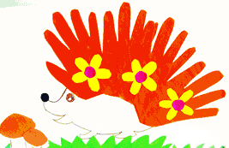
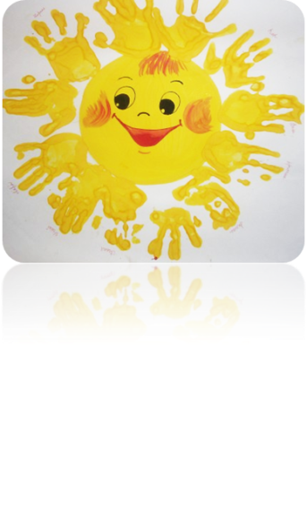
Задачи проекта
Образовательные:
- Формировать эстетическое отношение к окружающей действительности на основе ознакомления с нетрадиционными техниками рисования.
-Учить детей видеть красоту окружающих предметов, объектов природы.
Развивающие:
- Развивать технические умения и навыки в использовании нетрадиционных техник рисования и аппликации .
- Продолжать формировать умение правильно держать карандаш, кисточку.
- Развивать мелкую моторику рук, сенсорные способности восприятия, воображение, мышление, память, речь, умение располагать изображения по всему листу.
Воспитательные:
- Воспитывать художественный вкус, чувство гармонии, эмоциональную отзывчивость на прекрасное.
- Воспитывать бережное отношение к природе..

Slide 8
Гипотеза проекта:
Творческие способности детей будут эффективно развиваться при условии, если будет разработана система работы с детьми по изобразительной деятельности.

Slide 9
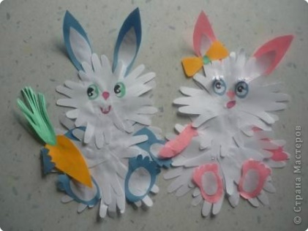
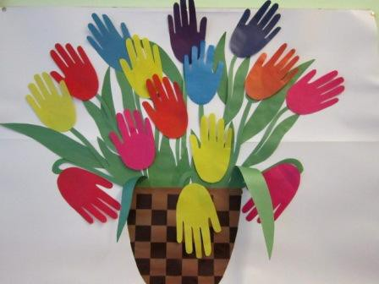
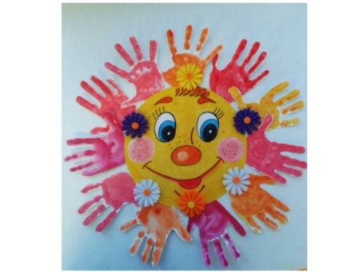
Принципы проекта
- Доступность, систематичность и последовательность предлагаемого материала.
- Личностно – ориентированный подход.
- Соответствие возрастным особенностям.
- Практическое участие.

Slide 10
Содержание проекта
Занятия
кружка
Занятия в творческой мастерской «Разноцветный мир»
Работа с родителями
Интегрированные
Игровые
Теоретические
Практические
Коллективные,
подгрупповые и индивидуальные

Slide 11
Этапы реализации проекта
1 этап – аналитико-подготовительный (Срок: сентябрь 2016 года)
- изучение литературы по проблеме;
- обеспечение информационного и учебно-материально-технического оснащения проекта;
- выяснение запросов, возможностей и трудностей родителей по данной проблеме (анкетирование, беседы, опрос);
- разработка системы образовательной работы с учетом возрастных особенностей детей, их интересов, наклонностей;
- создание развивающей среды, направленной на формирование у детей художественно-творческих способностей;
- систематизация знаний родителей и педагогов по вопросам развития творческих способностей детей средствами нетрадиционного художественного творчества.
2 этап - основной (Срок: октябрь 2016 - апрель 2017)
- деятельность педагога с детьми в режимные моменты;
- работа в творческой мастерской «Разноцветный мир»;
- консультации, беседы, домашнее задание, мастер-классы и т.д.;
- взаимодействие с родителями и педагогами;
- участие в конкурсах, выставках.
3 этап – заключительный (Срок: май 2017год)
- анализ результатов ;
- отчет о реализации проекта;
- презентация проекта.

Slide 12
Предполагаемые результаты:
У детей:
- сформируются эстетическое отношение к окружающей действительности и знания о нетрадиционных способах рисования;
- разовьется мелкая моторика, овладеют простейшими техническими приемами работы с различными изобразительными материалами;
появится умение применять различные техники рисования в самостоятельной деятельности.
У родителей:
- повысится компетентность в вопросах рисования с использованием различных нетрадиционных техник;
- сформируется более высокая оценка дости­жений своих детей и гордость за них;
- появится желание принимать активное участие в совместных творческих работах.
У педагогов:
- повысится профессиональный уровень и педагогическая компетентность по формированию художественно – творческих способностей детей посредством использования нетрадиционной техники рисования.

Slide 13
Реализация проекта:
- Составление альбома работ;
- Организация выставок детских работ;
- Участие в конкурсах детского творчества;
- Проведение мастер-класса для педагогов ДОУ;
- Проведение мастер-классов для родителей в рамках «Дня открытых дверей».

Slide 14

Методическое обеспечение проекта
1. «Волшебный мир народного творчества», под ред. Шпикаловой Т.Я., М.: Просвещение, 2001г.
2. Доронова Т.Н. «Природа, искусство и изобразительная деятельность детей». М.: Просвещение, 2004 г.
3. Комарова Т.С. «Детское художественное творчество». М.: МОЗАИКА-СИНТЕЗ, 2005г.
4. Комарова Т.С. Изобразительная деятельность в детском саду». М.: МОЗАИКА-СИНТЕЗ, 2006 г.
5. «Коллективное творчество дошкольников» под. Ред. Грибовской А.А. М.: Сфера, 2004 г.
6. «Необыкновенное рисование», учебное издание из серии «Искусство – детям». М.: МОЗАИКА-СИНТЕЗ, 2007 г., № 2.
7. Никологорская О.А. «Волшебные краски». М.: АСТ-Пресс, 1997 г.
8. Фатеева А.А. «Рисуем без кисточки». Ярославль, 2004 г.
9. Шайдурова Н.В. «Методика обучения рисованию детей дошкольного возраста». М.: Сфера, 2008 г.

Slide 15
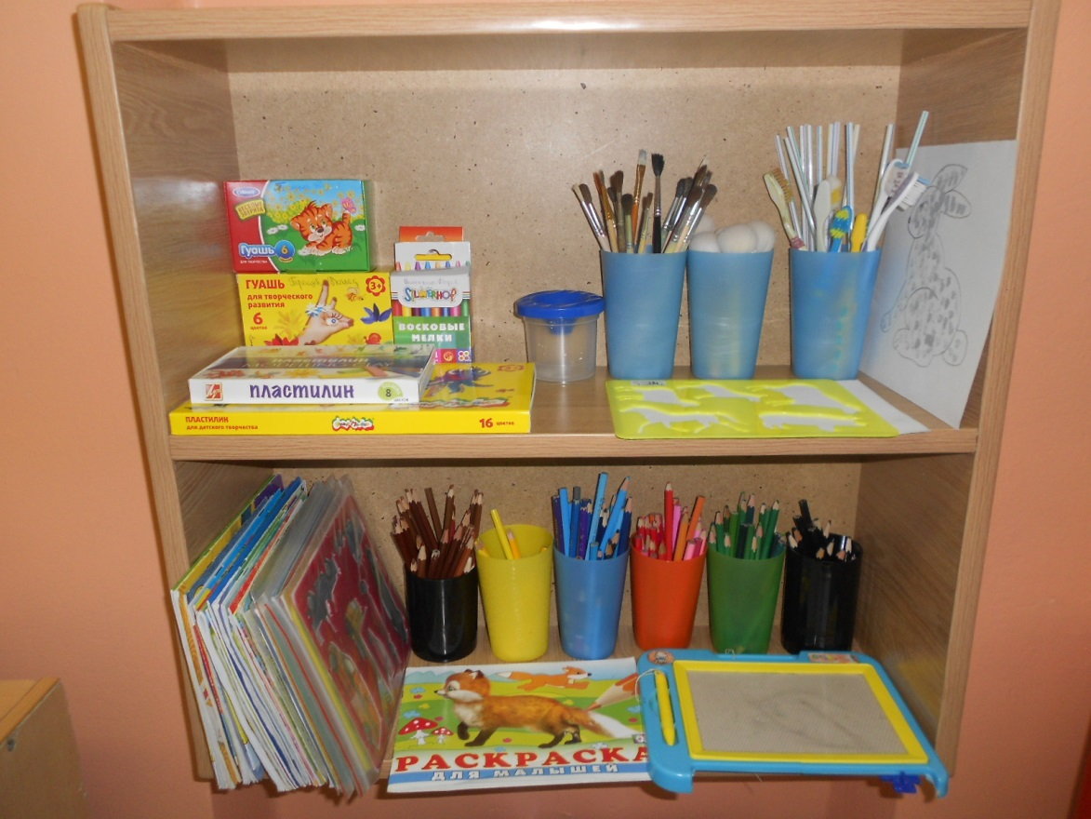
Реализация проекта
Уголок по изобразительной деятельности

Slide 16
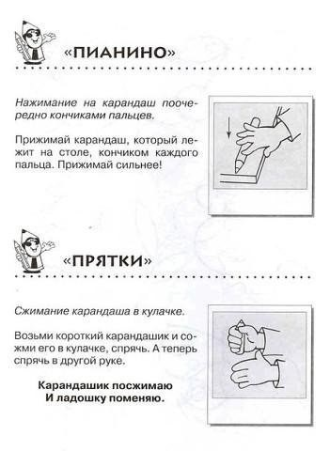
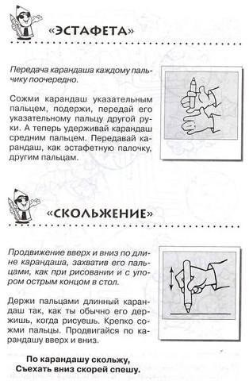
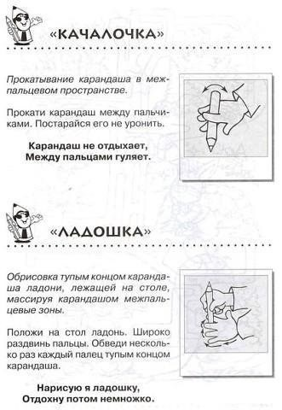
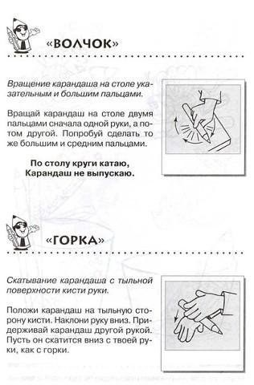
Реализация проекта
Консультация для родителей
«Массаж карандашами. Пальчиковые игры и упражнения»

Slide 17



Реализация проекта
Консультация для родителей.
Тема: «Пальчиковые игры - одно из средств развития речи детей дошкольного возраста».

Slide 18
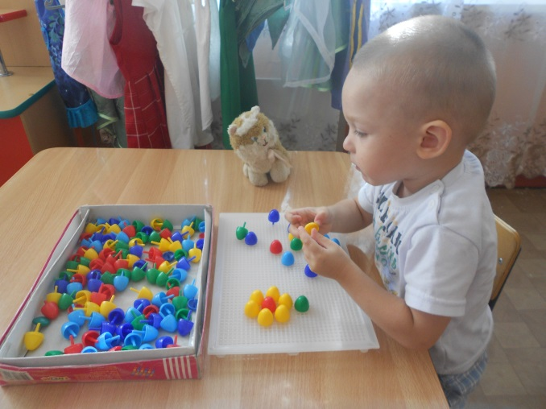
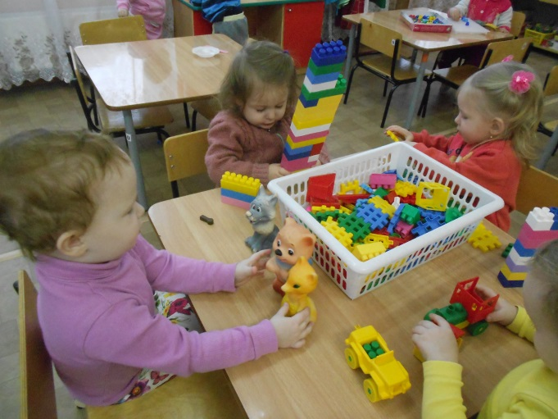
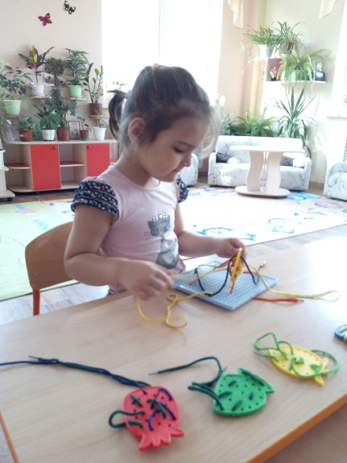
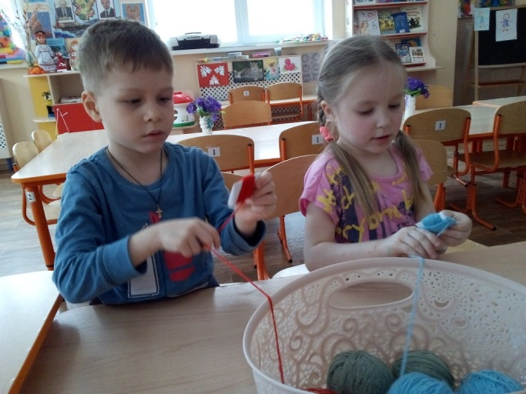
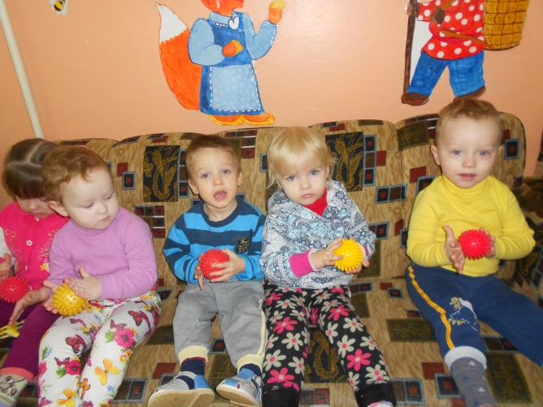
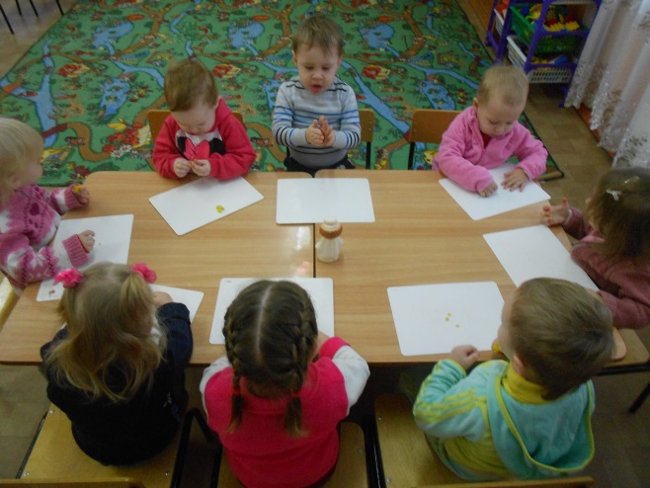
Реализация проекта
«Пальчиковая гимнастика и игры в группе»

Slide 19
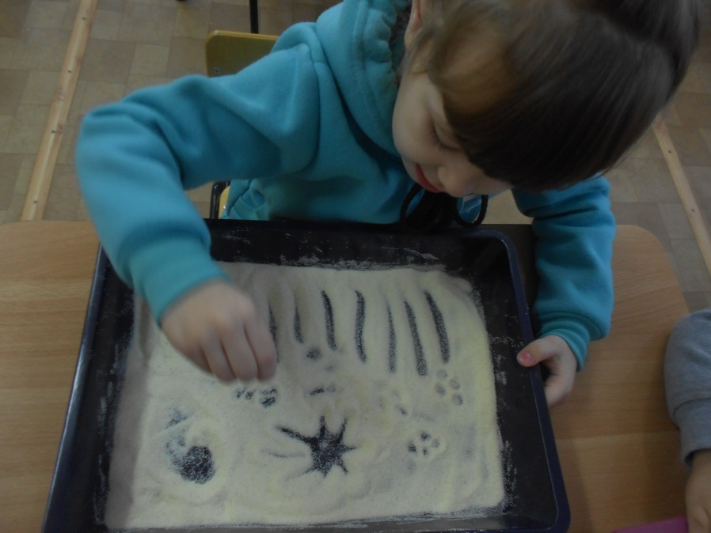
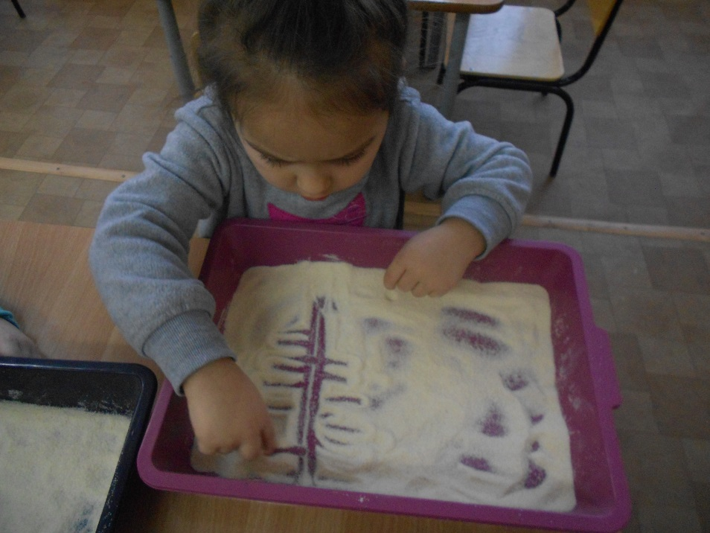
Реализация проекта
Рисование на песке

Slide 20
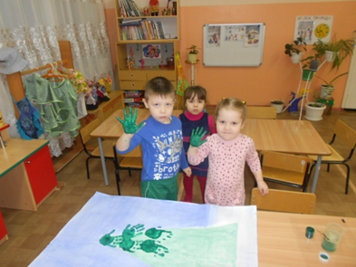
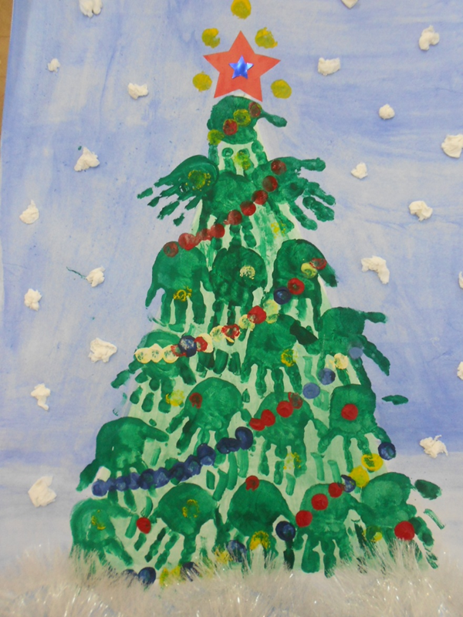
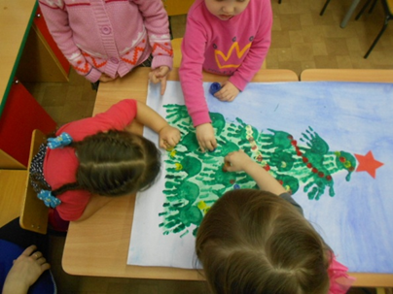
Реализация проекта
«Новогодняя ёлочка» (рисование ладошками и печатание)

Slide 21
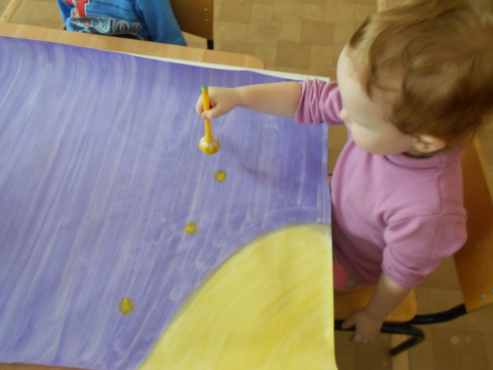
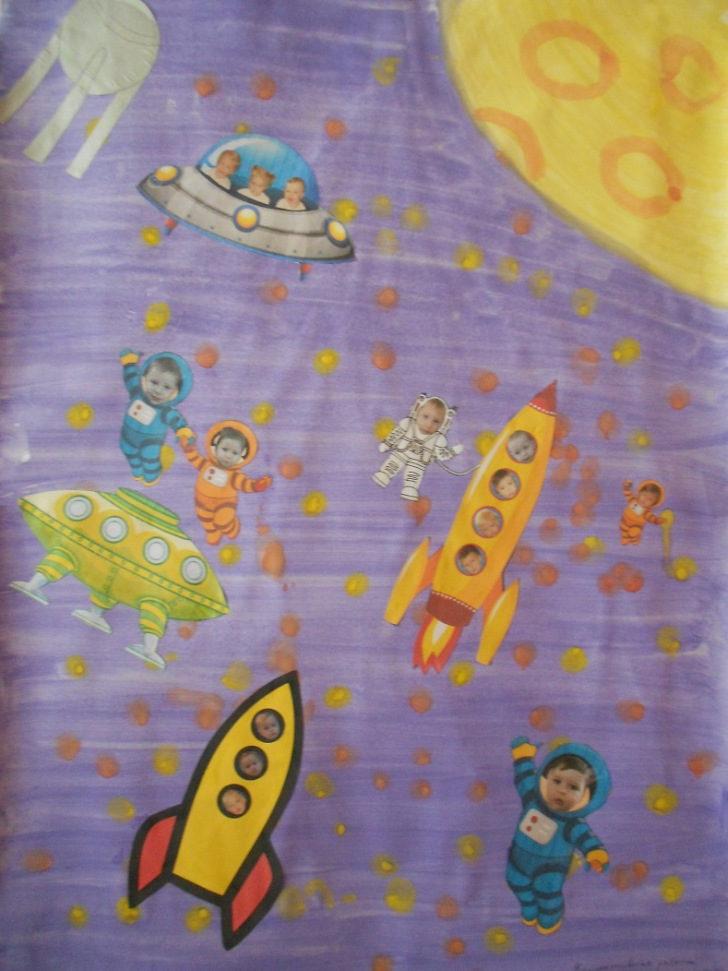
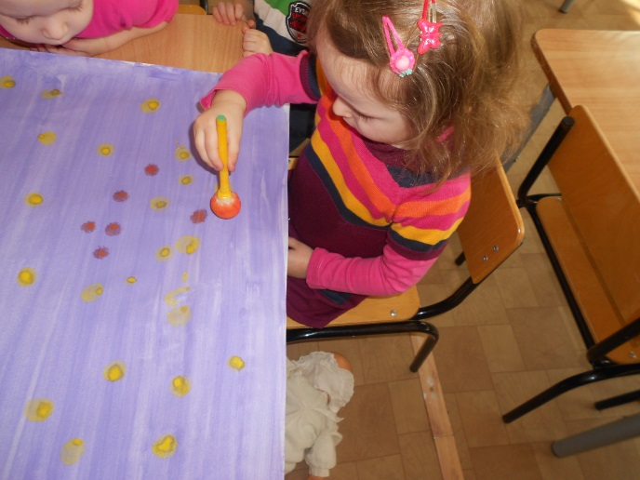
Реализация проекта
«Космическое путешествие» (печатание)

Slide 22
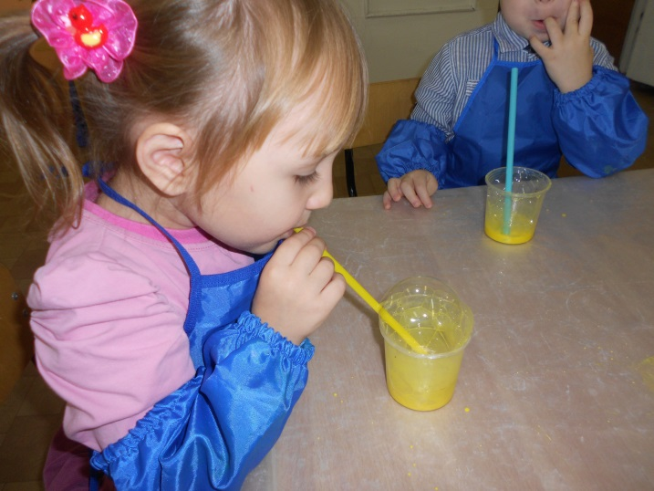
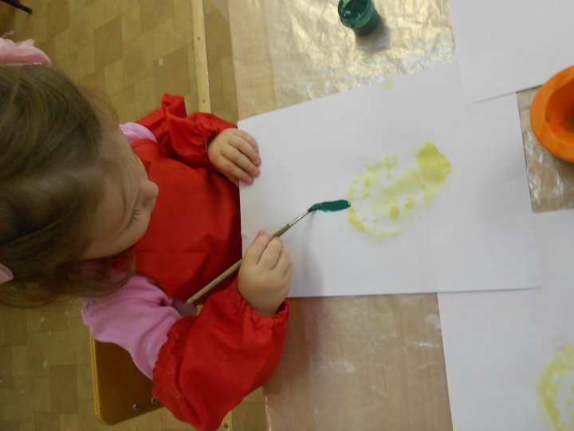
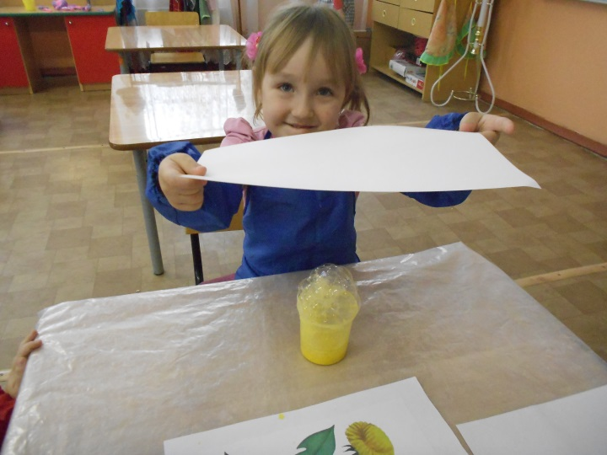
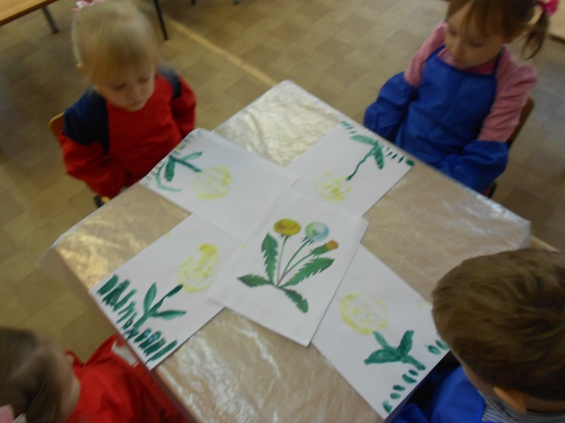
Реализация проекта
«Одуванчик» (рисование мыльными пузырями)

Slide 23
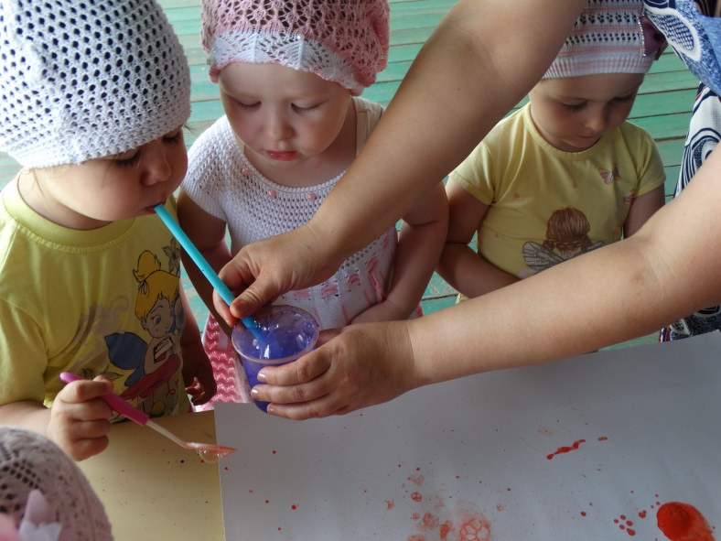
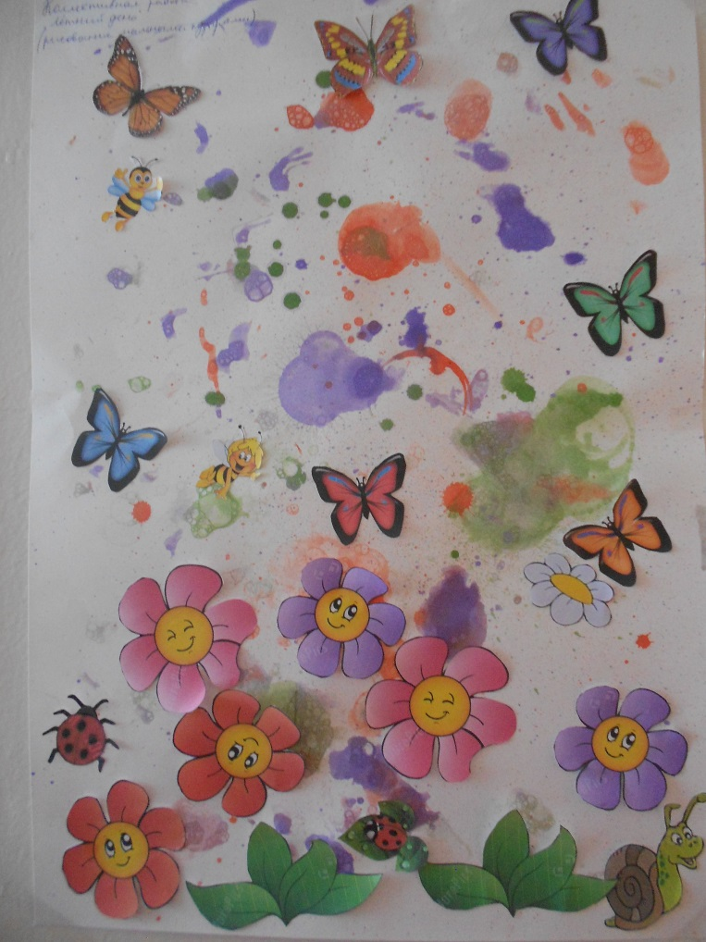
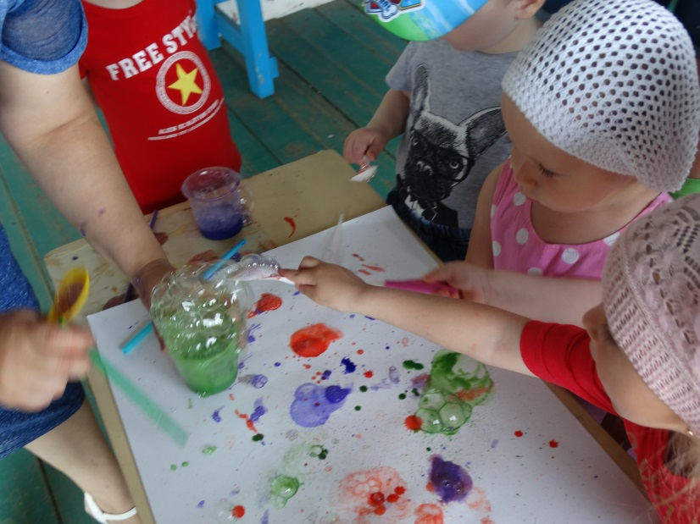
Реализация проекта
«Летний день» (рисование мыльными пузырями)

Slide 24
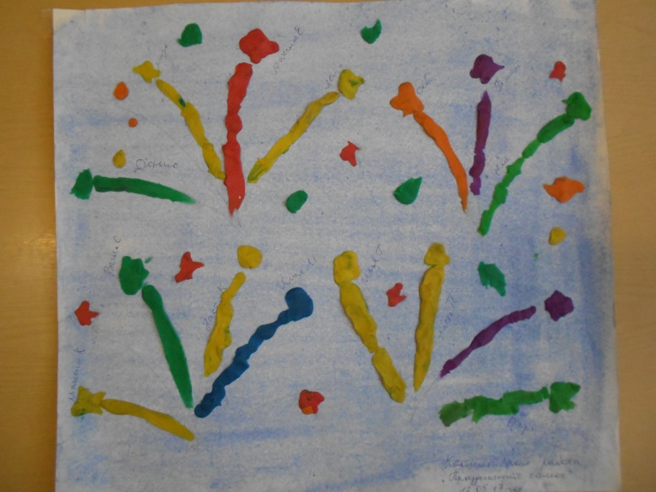
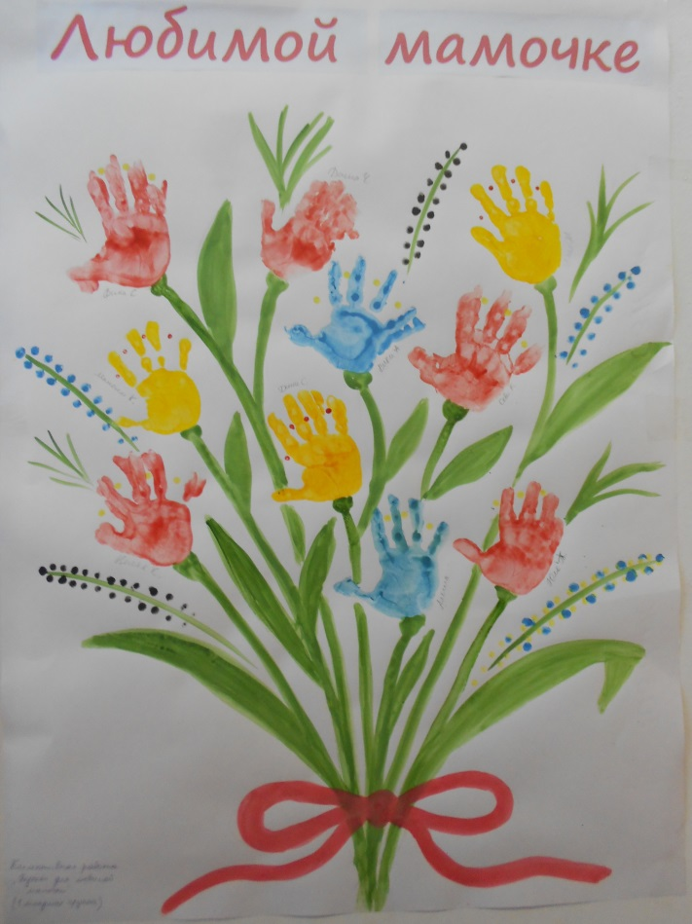
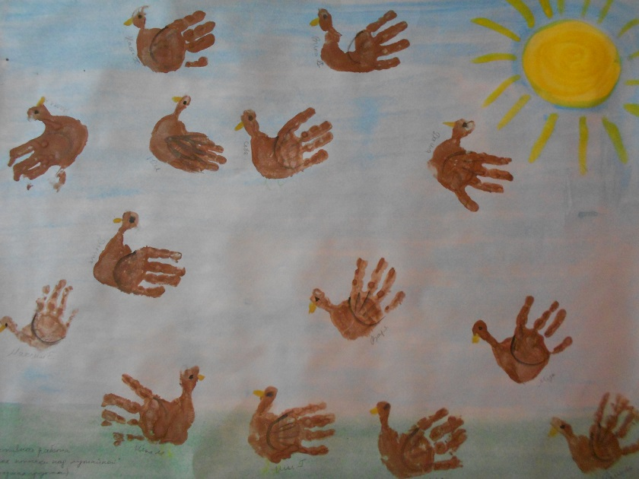
Реализация проекта
Коллективные работы детей

Slide 25
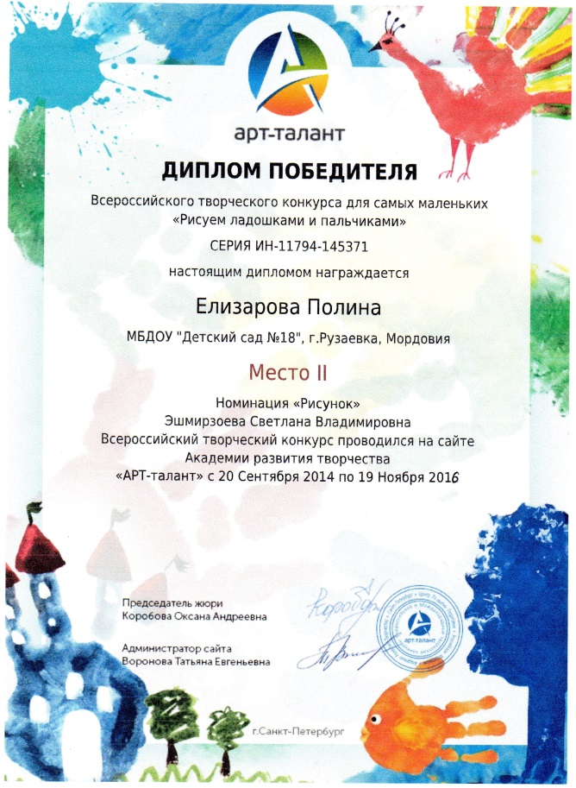
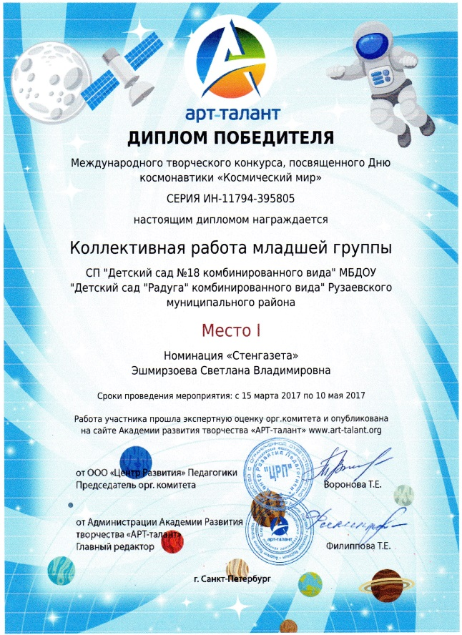
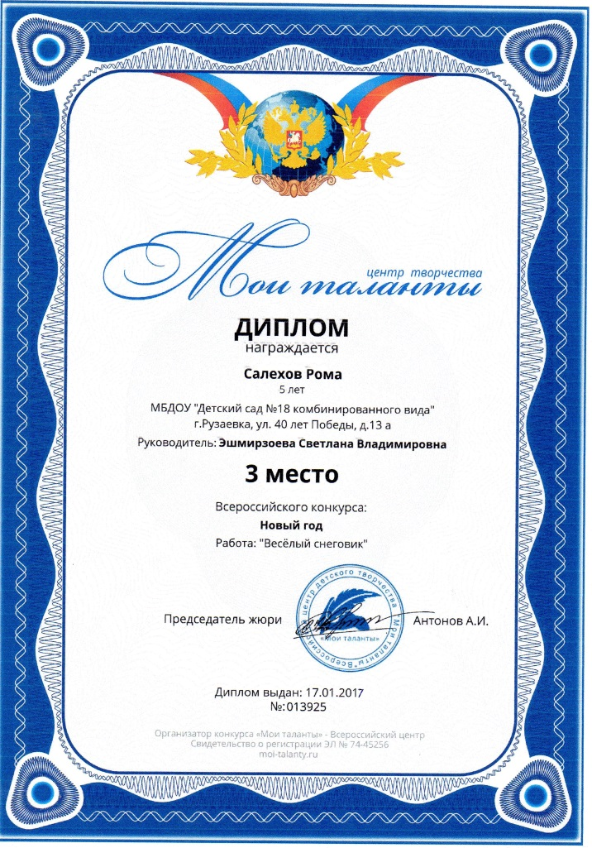
Реализация проекта
Победы воспитанников во всероссийских конкурсах

Slide 26
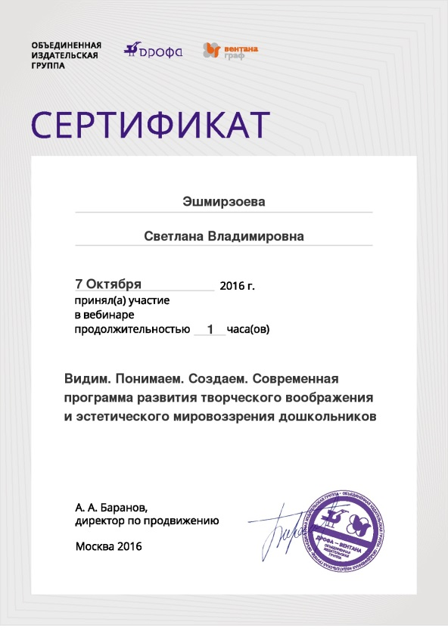
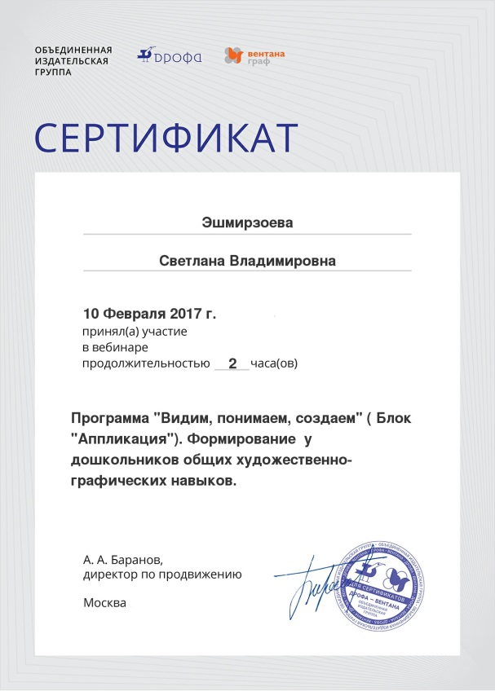
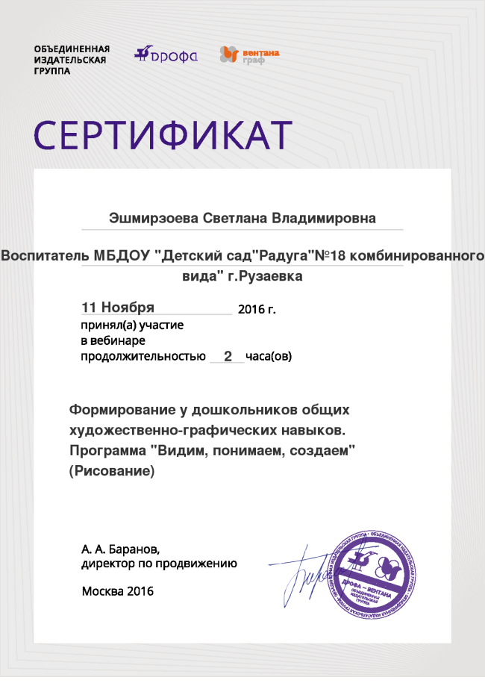
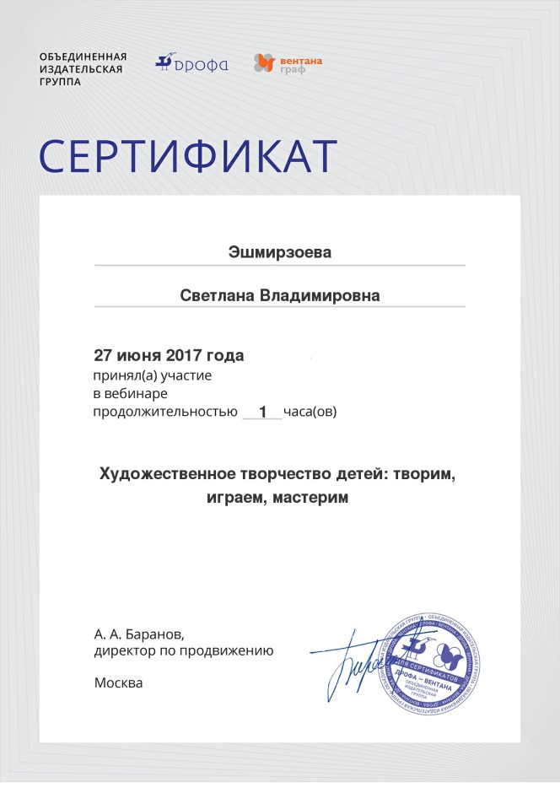
Реализация проекта
Участие воспитателя в вебинарах

Slide 27
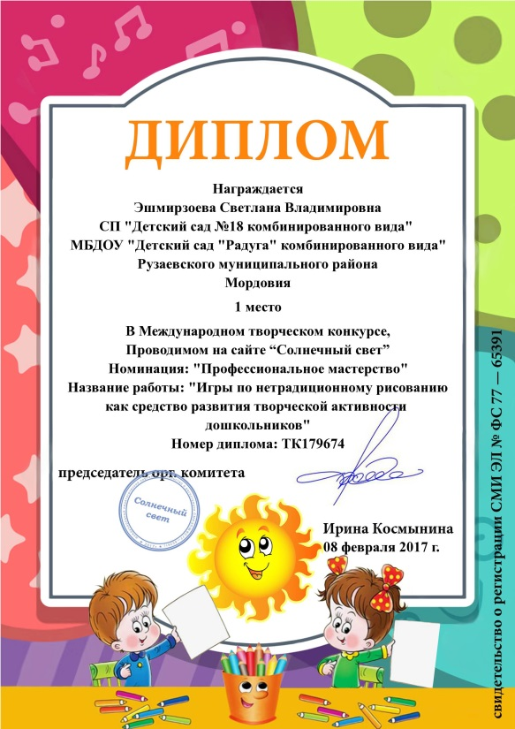
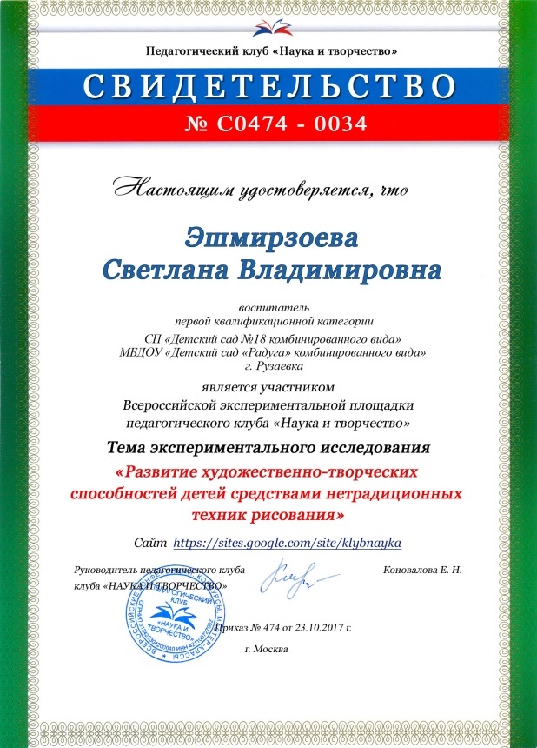
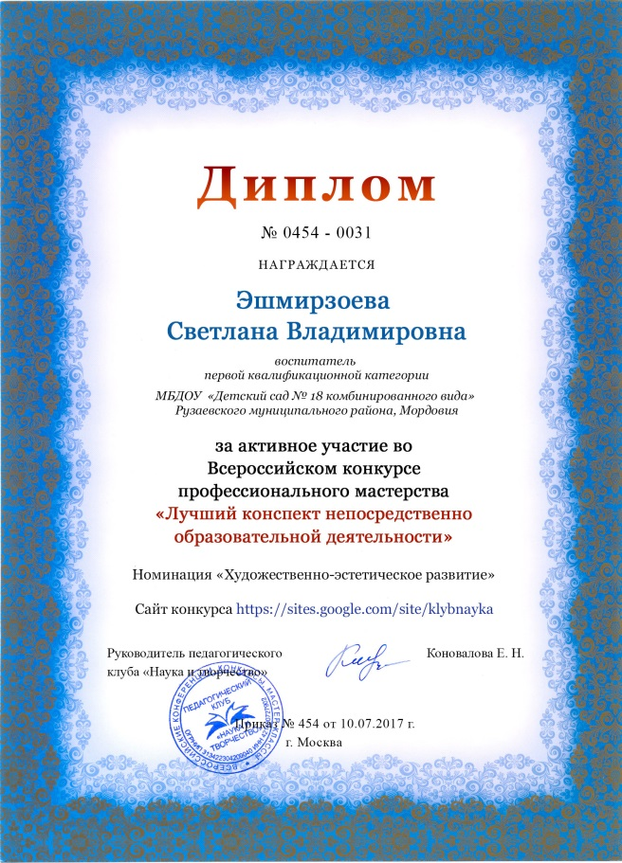
Реализация проекта
Участие воспитателя во всероссийских конкурсах

Slide 28
Результаты проекта
У детей:
- Сформировались в соответствии с возрастом эстетическое отношение к окружающей действительности и знания о нетрадиционных способах рисования;
- у детей улучшилось восприятие, обогатился сенсорный опыт;
- обогатилась речь детей, у 60% детей хорошо развилась мелкая моторика, дети овладели простейшими техническими приемами работы с различными изобразительными материалами;
- появилось умение и желание применять технику рисования в самостоятельной деятельности.
У родителей:
- Повысилась компетентность в вопросах рисования с использованием нетрадиционной техники ;
- повысилась оценка достижений своих детей и гордость за них;
- появилось желание принимать активное участие в совместных творческих работах.
У педагогов при воплощении данного проекта:
- повысится профессиональный уровень и педагогическая компетентность по вопросам формирования художественно – творческих способностей детей посредством использования нетрадиционных техник рисования.

Slide 29
Перспективы дальнейшего развития проекта
Цель:
Развитие ручной умелости у детей через укрепление мелкой моторики пальцев рук и организацию совместного изобразительного творчества детей и взрослых.
Задачи:
1. Учить способам создания самостоятельных предметов и поделок, поощрять вариативность и нестандартное решение отдельных задач.
2. Формировать технические умения и навыки в работе с разнообразным материалом, в том числе – нестандартным.
3. Воспитывать у детей интерес к художественному ручному труду, формируя образное представление у детей, воспитывая и развивая их творческие способности.
4. Развивать у детей чувство пропорции, гармонии цвета, чувство композиции и ритма.
5. Развитие мелкой моторики, координации движений рук, глазомер.
6. Развитие речевых навыков.
7. Развитие творческой фантазии, эстетического и цветового восприятия.
8. Воспитание навыков аккуратной работы с различными материалами.
9. Воспитание желания участвовать в создании индивидуальных и коллективных работах.

Slide 30

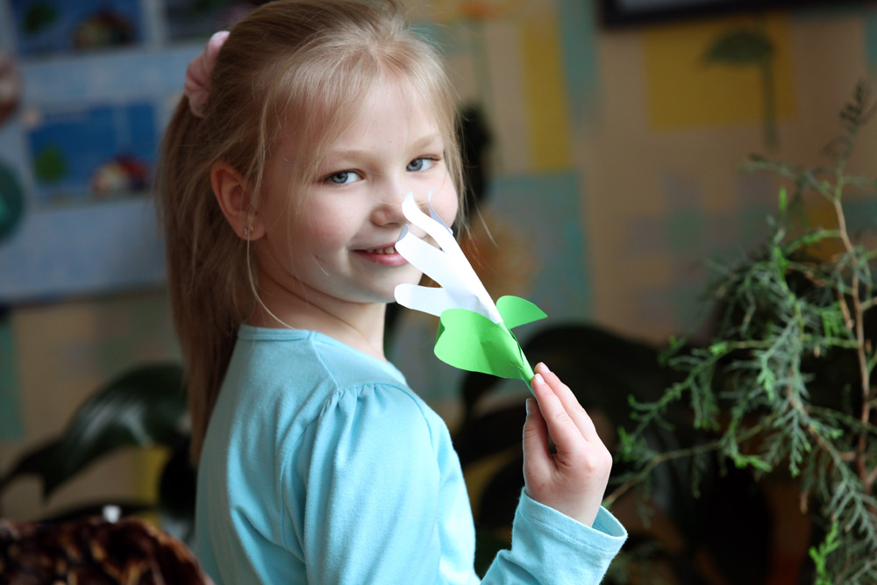
«Если б все на свете было одинакового цвета,
Вас бы это рассердило или радовало это?
Видеть мир привыкли люди белым, синим, красным…
Пусть же все во круг нас будет удивительным и разным!»
В.И. Сухомлинский

